Slide 1
메뉴얼
Team3
학사관리 시스템
권현정 오지연 임예람
Notes:
Ddd
221 221 221
11264f
17 38 79

Slide 2
목 차
01
02
03
04
구성
요소
다운
로드
오라클
설정
이클립스
설정
1. Data Import
1. File Import
2. Context 등록
3. DBCP 설정

Slide 3
01 구성요소 02 03 04
Team3
1. 프로젝트 개발 시 사용한 개발도구
개발도구 | 역할 | 파일위치
sourcetree (Git GUI) | 형상관리 도구 | C:\SourceTree\SourceTree.exe
이클립스 4.15.0 | Java 통합 개발도구(IDE) | C:\eclipse\eclipse.exe
sqldeveloper 19.2.1.247 | oracle 통합 개발 도구 | C:\sqldeveloper\sqldeveloper.exe
Apache Tomcat7.0 | web application server | C:\Tomcat 7.0

Slide 4

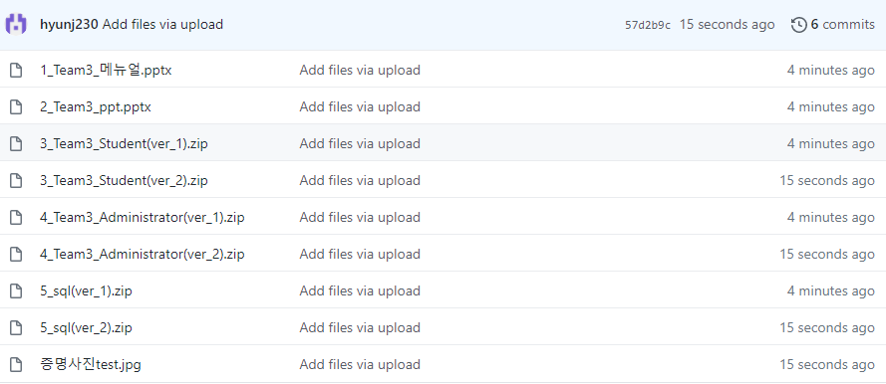
01 02 다운로드 03 04
Team3
1. 아래 사이트에 들어가 실행에 필요한 파일들을 다운
Team3 GitHub Site
https://github.com/hyunj230/portfolio.git
ver.1은 게시글 작성 시 글자만 쓸 수 있고 ver.2는 summernote API를 이용하여 다양한 기능을 제공

Slide 5
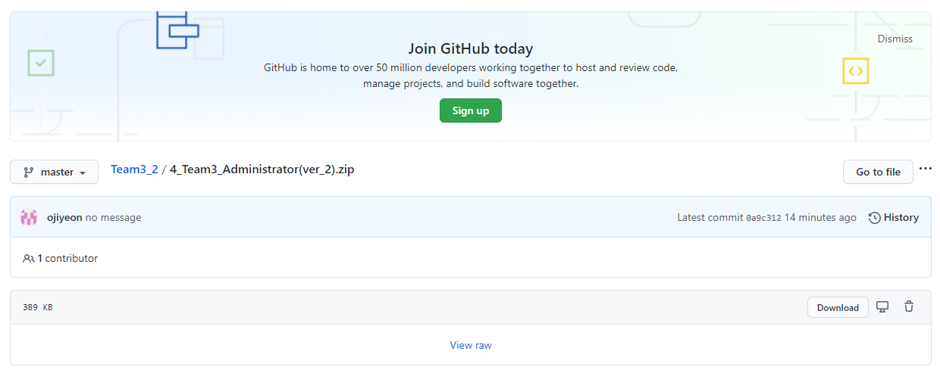
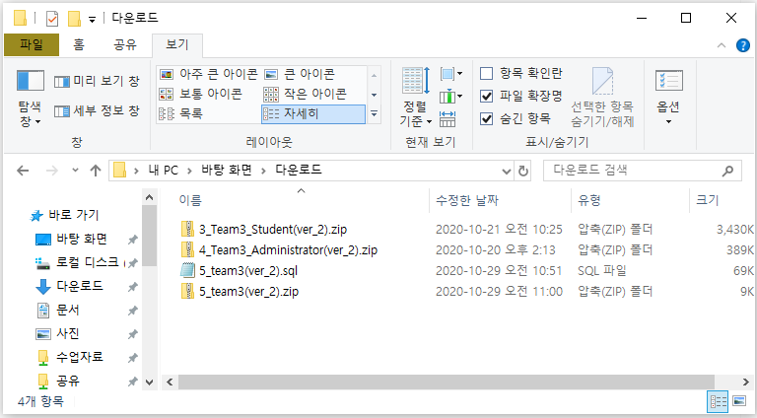
01 02 다운로드 03 04
Team3
2. 다운받을 파일을 누르면 아래와 같은 화면이 나오며 Download를 누르면 내컴퓨터에 저장됨
3_Team3_Student(ver_2).zip : 학생페이지를 위한 프로젝트 압축파일 (압축풀기 X)
4_Team3_Administrator(ver_2).zip : 관리자 페이지를 위한 프로젝트 압축파일 (압축풀기 X)
5_team3(ver_2).zip : 학사관리시스템에 필요한 테이블이나 데이터에 대한 쿼리가 담긴 스크립트 파일 (압축풀기 O)

Slide 6
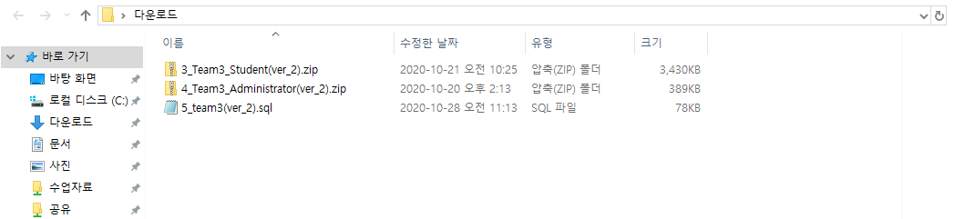
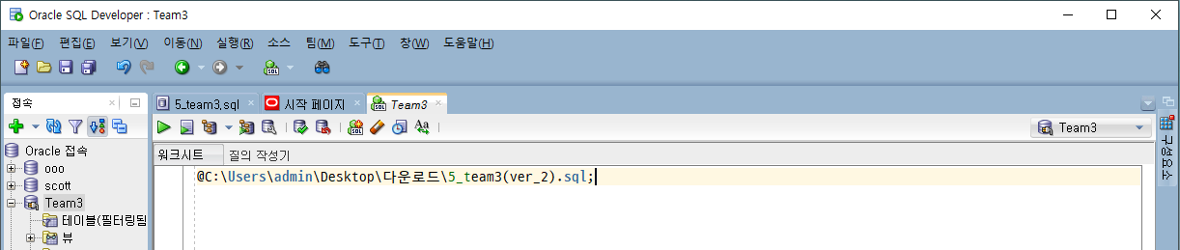
01 02 03 오라클 – Data Import 04
Team3
1. 5_team3.sql : 학사관리시스템에 필요한 테이블이나 데이터에 대한 쿼리가 담긴 스크립트 파일
2. sql 작성시트에 아래와 같이 입력하면 5_team3_sql에 있는 쿼리가 실행되어 테이블과 데이터가 삽입
@파일위치\5_team3.sql;
Notes:
2번방법 시 한글깨짐 현상이 발생하는 경우 .sql 파일을 열어 쿼리문 복사
후 작성시트에 붙여넣고 전체 실행

Slide 7
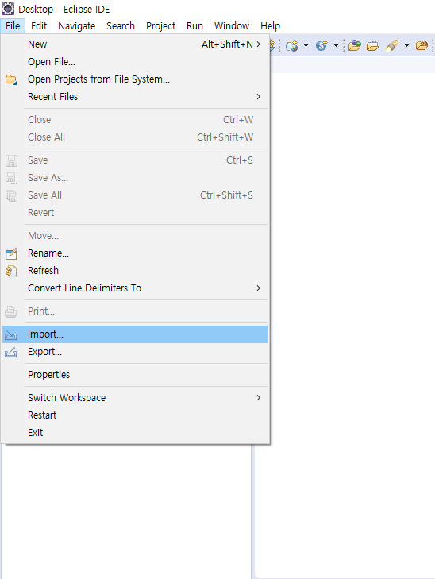
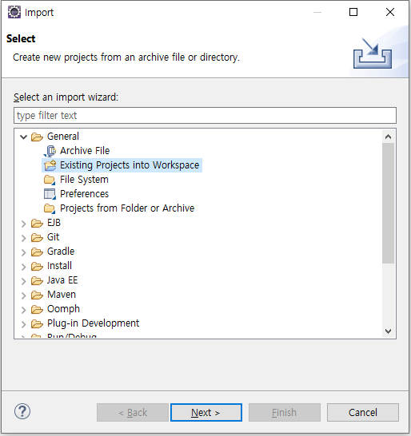
01 02 03 04 이클립스 – File Import
Team3
1. 상단 메뉴 – FILE – IMPORT 선택
2. General -> Existing Projects Into Workspace 선택

Slide 8
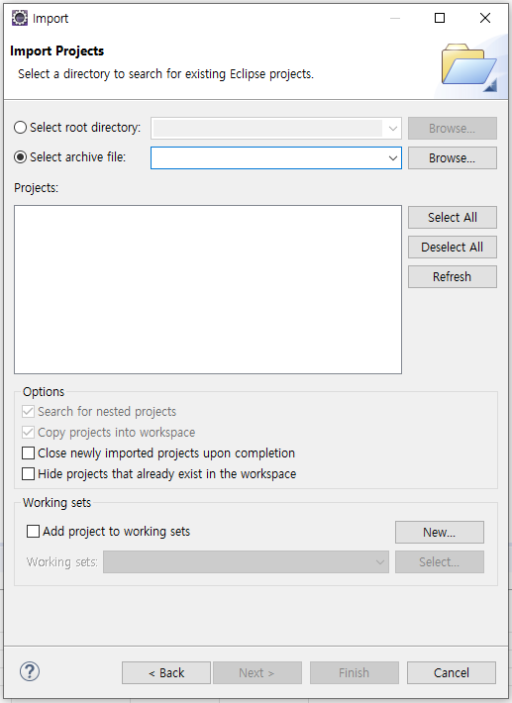
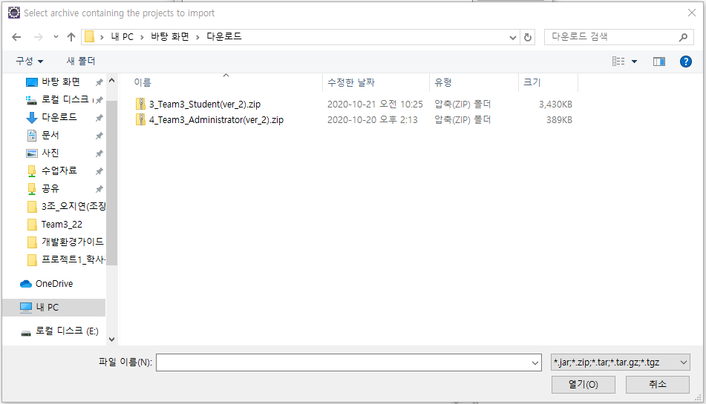
01 02 03 04 이클립스 – File Import
Team3
3. Select archive file 선택 후 Browse… 선택
4. 삽입할 압축파일(.zip) 선택하여 열기 후 finish

Slide 9
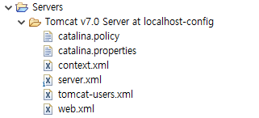
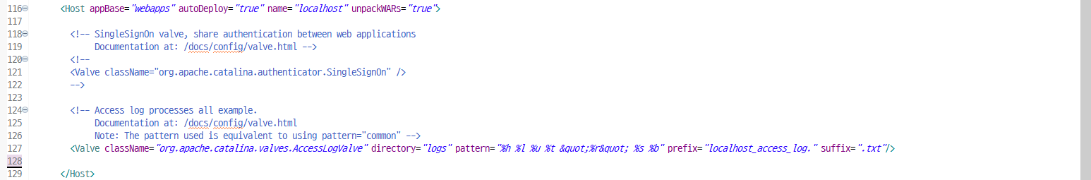
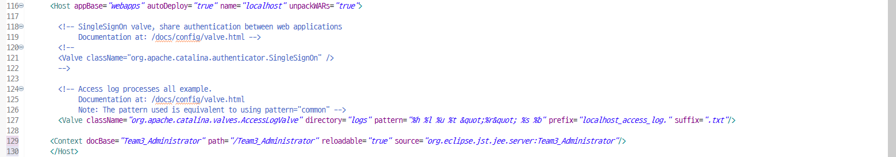
01 02 03 04 이클립스 – Context 등록
Team3
5. 프로젝트 Import 후 Sever.xml에 자동으로 등록이 안되기 때문에 login.jsp를 실행하여 등록하거나
<Context docBase="Team3_Administrator" path="/Team3_Administrator" reloadable="true" source="org.eclipse.jst.jee.server:Team3_Administrator"/> 코드를 Server.xml에 직접 작성
Context등록 전
Context등록 후

Slide 10
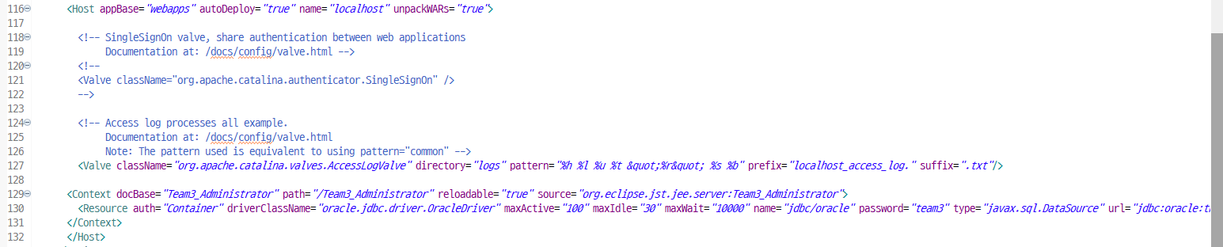
01 02 03 04 이클립스 – DBCP 설정
Team3
6. 오라클 DBCP 방식을 사용하기 위해 해당 프로젝트 Context내에 설정
<Resource auth="Container" driverClassName="oracle.jdbc.driver.OracleDriver" maxActive="100" maxIdle="30" maxWait="10000" name="jdbc/oracle" password="your Password" type="javax.sql.DataSource" url="jdbc:oracle:thin:@localhost:1521:orcl" username="your Username"/>
* username과 password는 자신의 오라클 아이디와 비밀번호에 맞게 수정

Slide 11
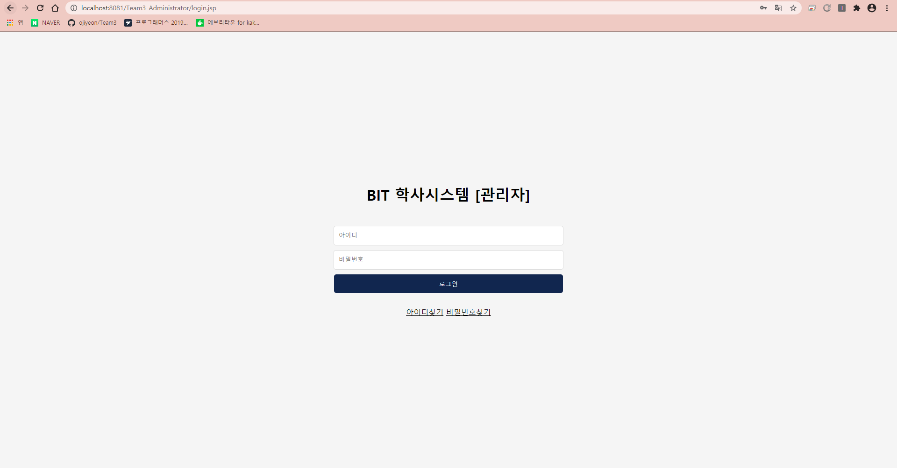
01 02 03 04 이클립스 – 실행
Team3
7. 위의 세팅을 하고 login.jsp를 켜서 Ctrl + F11을 눌러 실행하면 아래와 같은 화면이 출력
관리자 계정) 11111111 / test
학생 계정) 20201350 / test

Slide 12
Team3
감사합니다
Notes:
Ddd
221 221 221
11264f
17 38 79

